Slide 1
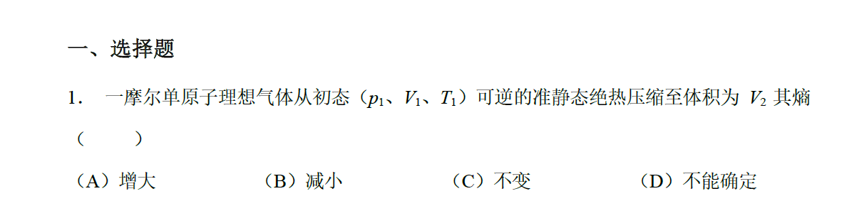
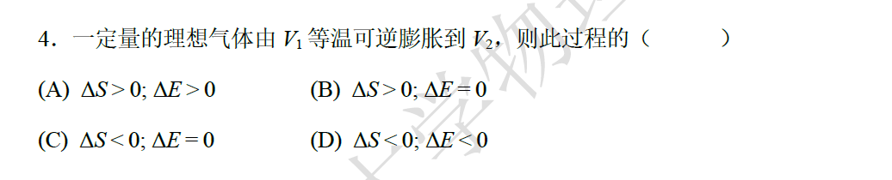
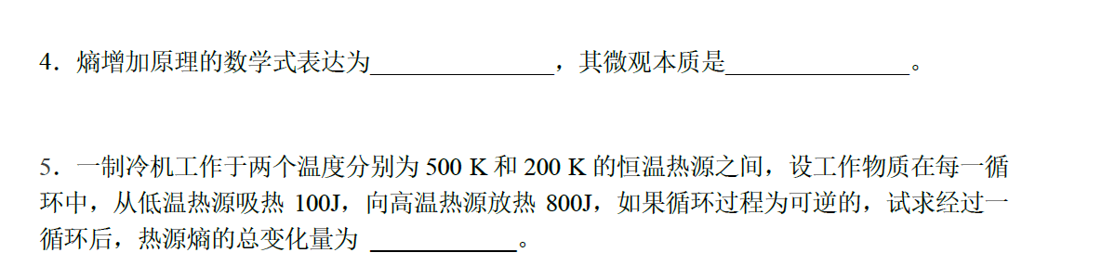

Slide 2









10.2 理想气体的压强与温度的微观解释
将分子按速度分组，每一组的分子具有相同的速度。假设每组的分子数密度为 n_{i} ，速率为 v_{i} ：
$$y$$
$$v_{i}$$
$$dS$$
$$n=\sum{n_{i}}$$
O
$$x$$
x 方向分子与器壁碰撞后动量的增量：
$$v_{ix}dt$$
$$z$$
$$−m_{0}v_{ix}−m_{0}v_{ix}=−2m_{0}v_{ix}$$
器壁对分子的冲量
分子对器壁的冲量：
$$2m_{0}v_{ix}$$

Slide 3

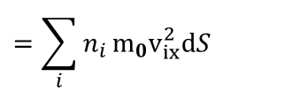

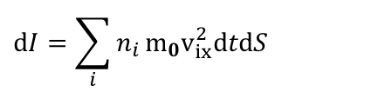

10.2 理想气体的压强与温度的微观解释
同组中dt时间内与面元dS碰撞的分子数：
$$y$$
$$n_{i}v_{ix}dtdS$$
冲量：
$$v_{i}$$
$$dS$$
$$n_{i}v_{ix}dtdS⋅2m_{0}v_{ix}$$
O
$$x$$
因为只有 v_{ix} > 0 的分子才能与一侧器壁发生碰撞，所以有：
$$v_{ix}dt$$
$$z$$
$$dI=\sum_{i}{n_{i}}m_{0}v_{ix}^{2}dtdS$$
作用于面元的压力：
$$dF=\frac{dI}{dt}$$
$$=\sum_{i}{n_{i}}m_{0}v_{ix}^{2}dS$$

Slide 4

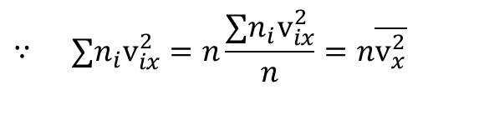

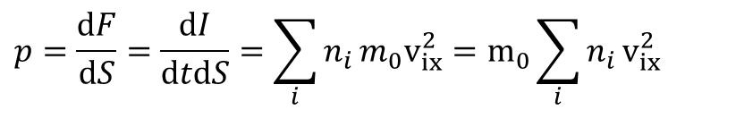


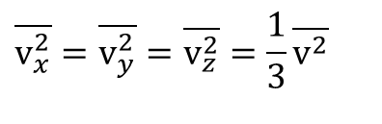


10.2 理想气体的压强与温度的微观解释
压强：
$$p=\frac{dF}{dS}=\frac{dI}{dtdS}=\sum_{i}{n_{i}}m_{0}v_{ix}^{2}=m_{0}\sum_{i}{n_{i}}v_{ix}^{2}$$
$$∵ ∑n_{i}v_{ix}^{2}=n\frac{∑n_{i}v_{ix}^{2}}{n}=n\overline{v_{x}^{2}}$$
$$v_{z}$$
$$∴ p=m_{0}n\overline{v_{x}^{2}}$$
$$\overset{⃑}{v}$$
$$v_{x}^{2}+v_{y}^{2}+v_{z}^{2}=v^{2}$$
根据统计假设：
O
$$v_{y}$$
$$\overline{v_{x}^{2}}=\overline{v_{y}^{2}}=\overline{v_{z}^{2}}=\frac{1}{3}\overline{v^{2}}$$
$$v_{x}$$

Slide 5
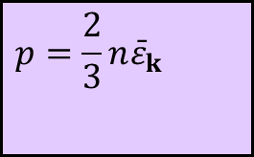
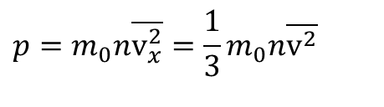
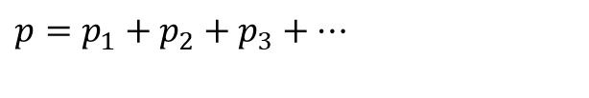
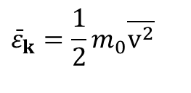
10.2 理想气体的压强与温度的微观解释
$$p=m_{0}n\overline{v_{x}^{2}}=\frac{1}{3}m_{0}n\overline{v^{2}}$$
$${\bar{ε}}_{k}=\frac{1}{2}m_{0}\overline{v^{2}}$$
气体分子的平均平动动能
因为
$$p=\frac{2}{3}n{\bar{ε}}_{k}$$
所以
道尔顿分压定律：混合气体的压强等于其中各种气体分子组分压强之总和。
$$p=p_{1}+p_{2}+p_{3}+⋯$$

Slide 6
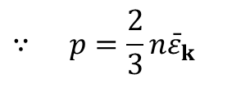
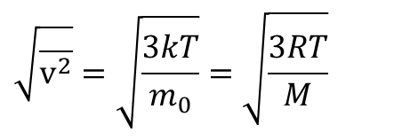
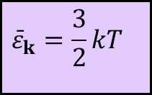
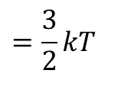
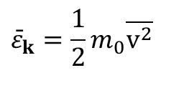

10.2 理想气体的压强与温度的微观解释
理想气体温度的微观意义
$${\bar{ε}}_{k}=\frac{3}{2}kT$$
$$∵ p=\frac{2}{3}n{\bar{ε}}_{k}$$
$$p=nkT$$
温度标志着物体内部分子热运动的剧烈程度，它是大量分子热运动的平均平动动能的量度。
$${\bar{ε}}_{k}=\frac{1}{2}m_{0}\overline{v^{2}}$$
$$=\frac{3}{2}kT$$
因为
方均根速率：
$$\sqrt{\overline{v^{2}}}=\sqrt{\frac{3kT}{m_{0}}}=\sqrt{\frac{3RT}{M}}$$

Slide 7
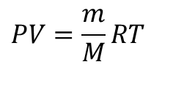
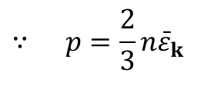
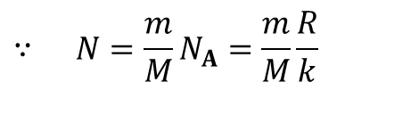
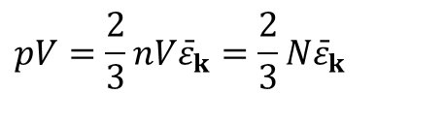

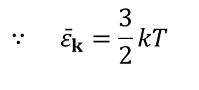

10.2 理想气体的压强与温度的微观解释
理想气体状态方程的微观解释
$$∵ p=\frac{2}{3}n{\bar{ε}}_{k}$$
$$pV=\frac{2}{3}nV{\bar{ε}}_{k}=\frac{2}{3}N{\bar{ε}}_{k}$$
$$⇒$$
$$∵ {\bar{ε}}_{k}=\frac{3}{2}kT$$
$$∴ pV=NkT$$
$$∵ N=\frac{m}{M}N_{A}=\frac{m}{M}\frac{R}{k}$$
$$PV=\frac{m}{M}RT$$
$$⇒$$

Slide 8
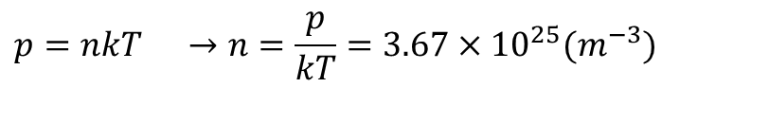
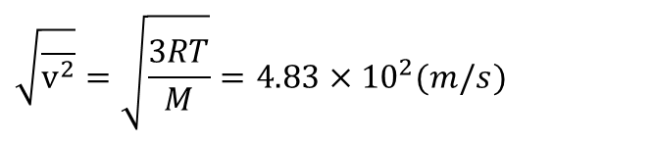
10.2 理想气体的压强与温度的微观解释
例10.1 一容器中装氧气，温度为27ºC，压强为1.5atm。求：
（1）单位体积内的氧分子数；
（2）分子的平均平动动能；
（3）分子的方均根速率。
解：（1）
$$p=nkT →n=\frac{p}{kT}=3.67×10^{25}(m^{−3})$$
（2）
（3）
$$\sqrt{\overline{v^{2}}}=\sqrt{\frac{3RT}{M}}=4.83×10^{2}(m/s)$$

Slide 9
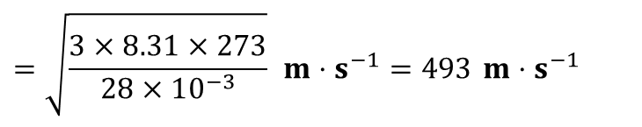
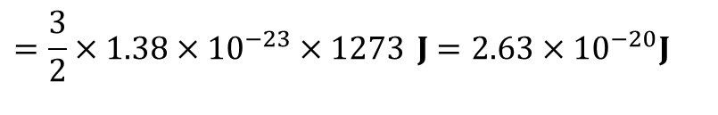
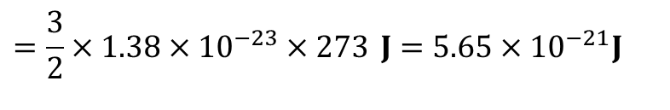
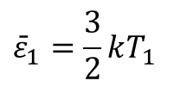
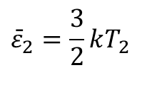
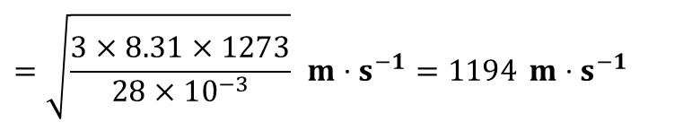
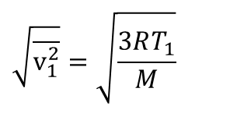
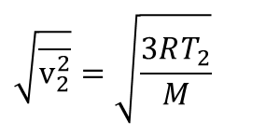
10.2 理想气体的压强与温度的微观解释
例10.2 试求氮气分子的平均平动动能和方均根速率。设：（1）在温度t = 1000 ℃时；（2）t = 0 ℃时。
解：
$${\bar{ε}}_{1}=\frac{3}{2}kT_{1}$$
$$=\frac{3}{2}×1.38×10^{−23}×1273 J=2.63×10^{−20}J$$
$$\sqrt{\overline{v_{1}^{2}}}=\sqrt{\frac{3RT_{1}}{M}}$$
$$=\sqrt{\frac{3×8.31×1273}{28×10^{−3}}} m⋅s^{−1}=1194 m⋅s^{−1}$$
$${\bar{ε}}_{2}=\frac{3}{2}kT_{2}$$
$$=\frac{3}{2}×1.38×10^{−23}×273 J=5.65×10^{−21}J$$
$$\sqrt{\overline{v_{2}^{2}}}=\sqrt{\frac{3RT_{2}}{M}}$$
$$=\sqrt{\frac{3×8.31×273}{28×10^{−3}}} m⋅s^{−1}=493 m⋅s^{−1}$$

Slide 10
10.3 能量均分原理（气体的内能）
自由度
自由度：确定一个物体在空间的位置所必需的独立坐标数目。
做直线运动的质点：
一个自由度
做平面运动的质点：
二个自由度
做空间运动的质点：
三个自由度

Slide 11

10.3 能量均分原理（气体的内能）
运动刚体的自由度
y
y’
$$\cos^{2}{α}+\cos^{2}{β}+\cos^{2}{γ}=1$$
β
θ
α
γ
自由刚体有六个自由度
C
x’
三个平动自由度
z’
三个转动自由度
x
z

Slide 12
10.3 能量均分原理（气体的内能）
单原子分子
如氦、氩等
双原子分子
如，氢、氧、氮等
多原子分子
如，水蒸气、甲烷等

Slide 13
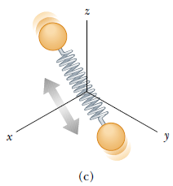
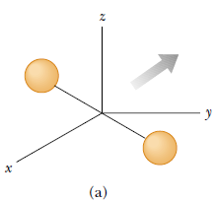
10.3 能量均分原理（气体的内能）
非刚性分子
平动
转动
振动
非刚性分子：i = t + r + s

Slide 14
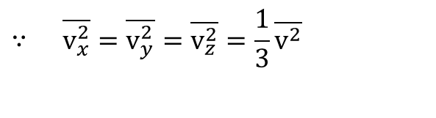
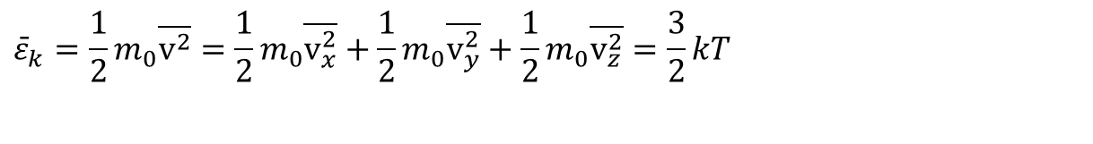
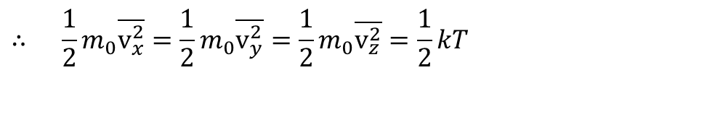
10.3 能量均分原理（气体的内能）
单原子分子（3个平动自由度）：
$${\bar{ε}}_{k}=\frac{1}{2}m_{0}\overline{v^{2}}=\frac{1}{2}m_{0}\overline{v_{x}^{2}}+\frac{1}{2}m_{0}\overline{v_{y}^{2}}+\frac{1}{2}m_{0}\overline{v_{z}^{2}}=\frac{3}{2}kT$$
$$∵ \overline{v_{x}^{2}}=\overline{v_{y}^{2}}=\overline{v_{z}^{2}}=\frac{1}{3}\overline{v^{2}}$$
$$∴ \frac{1}{2}m_{0}\overline{v_{x}^{2}}=\frac{1}{2}m_{0}\overline{v_{y}^{2}}=\frac{1}{2}m_{0}\overline{v_{z}^{2}}=\frac{1}{2}kT$$

Slide 15

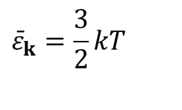
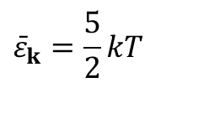
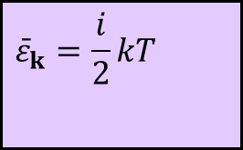

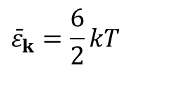

10.3 能量均分原理（气体的内能）
能量均分定理
在温度为T 的平衡态下，物质分子的每个自由度都具有相同的平均动能，其值为 kT/2。
$${\bar{ε}}_{k}=\frac{i}{2}kT$$
分子平均动能：
“i”为分子自由度数
$${\bar{ε}}_{k}=\frac{3}{2}kT$$
单原子分子：
$$i=3$$
$${\bar{ε}}_{k}=\frac{5}{2}kT$$
双原子分子：
$$i=5$$
$${\bar{ε}}_{k}=\frac{6}{2}kT$$
多原子分子：
$$i=6$$

Slide 16
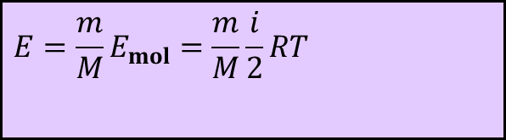
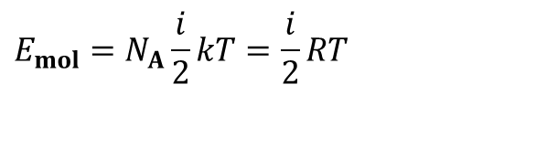
10.3 能量均分原理（气体的内能）
内能
气体中所有分子的动能和分子间相互作用势能的总和。
理想气体内能：
气体中所有分子的动能。
$$E_{mol}=N_{A}\frac{i}{2}kT=\frac{i}{2}RT$$
1mol 理想气体内能：
质量为m，摩尔质量为M的理想气体内能：
$$E=\frac{m}{M}E_{mol}=\frac{m}{M}\frac{i}{2}RT$$
理想气体的内能只是温度的单值函数。

Slide 17
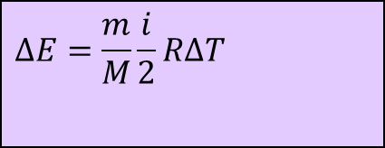
10.3 能量均分原理（气体的内能）
内能的改变量：
$$ΔE=\frac{m}{M}\frac{i}{2}RΔT$$
理想气体内能的改变只取决于始、末状态的温度，而与系统状态变化的具体过程无关。

Slide 18
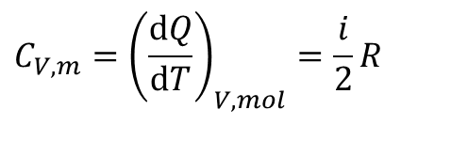
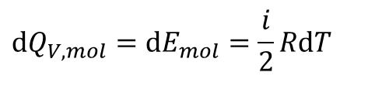
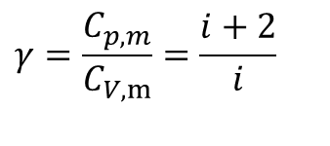
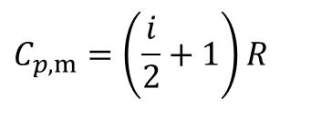

10.3 能量均分原理（气体的内能）
1mol 理想气体在等容（等体）过程中升高单位温度所需吸收的热量为
$$dQ_{V,mol}=dE_{mol}=\frac{i}{2}RdT$$
$$C_{V,m}={\left(\frac{dQ}{dT}\right)}_{V,mol}=\frac{i}{2}R$$
定容摩尔热容：
根据迈耶公式：
$$C_{p,m}=C_{V,m}+R$$
$$C_{p,m}=\left(\frac{i}{2}+1\right)R$$
定压摩尔热容：
泊松比
（比热容比）：
$$γ=\frac{C_{p,m}}{C_{V,m}}=\frac{i+2}{i}$$

Slide 19
10.3 能量均分原理（气体的内能）
能量均分定理的局限
能量均分定理是经典统计的结果，高温下与实验符合较好，但在低温下于实际存在较大偏差。

Slide 20
10.3 能量均分原理（气体的内能）
例10.3 容器内有某种理想气体，气体温度为273K，压强为0.01 atm ( 1atm = 1.013×10⁵ Pa )，密度为1.24×10⁻² kg· m⁻³。试求：
（1） 气体分子的方均根速率；
（2） 气体的摩尔质量，并确定它是什么气体；
（3） 气体分子的平均平动动能和平均转动动能各是多少？
（4） 单位体积内分子的平动动能是多少？
（5） 若气体的物质的量为0.3 mol，其内能是多少？

Slide 21





10.3 能量均分原理（气体的内能）
解：
（1）理想气体气体分子的方均根速率为
$$\sqrt{\overline{v^{2}}}=\sqrt{\frac{3RT}{M}}$$
$$pV=\frac{m}{M}RT$$
由状态方程
$$ρ=m/V$$
$$\sqrt{\overline{v^{2}}}=\sqrt{\frac{3p}{ρ}}=\sqrt{\frac{3×0.01×1.013×10^{5}}{1.24×10^{−2}}} m⋅s^{−1}$$
$$=494 m⋅s^{−1}$$

Slide 22



10.3 能量均分原理（气体的内能）
（2）根据状态方程，得
$$M=\frac{m}{V}\frac{RT}{p}=ρ\frac{RT}{p}$$
$$=1.24×10^{−2}×\frac{8.31×273}{0.01×1.013×10^{5}}\text{kg}⋅\text{mo}{\text{l}}^{\text{−1}}$$
$$=28×10^{−3}\text{kg}⋅\text{mo}{\text{l}}^{\text{−1}}$$
氮气（N₂ ）或一氧化碳（CO）气体

Slide 23








10.3 能量均分原理（气体的内能）
（3）分子的平均平动动能：
$$\frac{3}{2}kT=\frac{3}{2}×1.38×10^{−23}×273J$$
$$=5.6×10^{−21}J$$
分子的平均转动动能：
$$\frac{2}{2}kT=1.38×10^{−23}×273J$$
$$=3.7×10^{−21}J$$
$$n=\frac{p}{kT}$$
（4）单位体积内的分子数：
$$E_{k}=n⋅\frac{3}{2}kT$$
$$=\frac{3}{2}p=\frac{3}{2}×0.01×1.013×10^{5}J$$
$$=1.5×10^{3}J⋅m^{\text{−3}}$$

Slide 24



10.3 能量均分原理（气体的内能）
（5）根据内能公式
$$E=\frac{m}{M}\frac{i}{2}RT$$
$$=0.3×\frac{5}{2}×8.31×273 J$$
$$=1.7×10^{3}J$$

Slide 25
10.3 能量均分原理（气体的内能）

Slide 26



10.4 麦克斯韦速率分布
速率分布
单位速率区间内分子数占总分子数的百分比：
$$\frac{ΔN}{NΔv}$$
～
$$v$$
速率分布函数：
$$f(v)dv=\frac{dN}{N}$$
速率分布函数的物理意义：
速率在 v 附近，单位速率区间内分子数占总分子数的百分比。

Slide 27




10.4 麦克斯韦速率分布
麦克斯韦速率分布函数
$$f(v)=4π(\frac{m_{0}}{2πkT})^{3/2}e^{−\frac{m_{0}v^{2}}{2kT}}v^{2}$$
f(v)
玻耳兹曼常量：
$$k=\frac{R}{N_{A}}$$
$$=1.38×10^{−23} J⋅K^{−1}$$
v
$$f(v)dv=\frac{dN}{N}$$
dv

Slide 28

10.4 麦克斯韦速率分布
麦克斯韦速率分布函数
处于平衡态下的理想气体系统，分子速率在v~v+dv区间内的分子数占总分子数的百分比为
$$\frac{dN}{N}=f(v)dv=4π(\frac{m_{0}}{2πkT})^{3/2}e^{−\frac{m_{0}v^{2}}{2kT}}v^{2}dv$$

Slide 29


10.4 麦克斯韦速率分布
麦克斯韦速率分布函数
f(v)
$$\frac{ΔN}{N}=\int_{v_{1}}^{v_{2}}{f(v)dv} \\ \begin{matrix}\end{matrix}\begin{matrix}\end{matrix}=\int_{v_{1}}^{v_{2}}{4π(\frac{m_{0}}{2πkT})^{3/2}e^{−\frac{m_{0}v^{2}}{2kT}}v^{2}dv}$$
v₁
v₂
v
在麦克斯韦速率分布曲线下的任意一块面积在数值上等于相应速率区间内分子数占总分子数的百分比。
归一化条件：
$$\int_{0}^{∞}{f}(v)dv=1$$

Slide 30

10.4 麦克斯韦速率分布
f(v)的性质
1）存在最可几速率（最概然速率）v_{p}
2）T增大，速率大的分子数增多，v_{p}增大
$$\int_{0}^{∞}{f(v)dv}=1$$
3）f(v)满足归一化条件：
f
T₁
T₂
O
v_{p1}
v_{p2}
v

Slide 31




10.4 麦克斯韦速率分布
三个统计速率
（1）平均速率：
设：速率为v₁的分子数为ΔN₁个；
速率为v₂的分子数为ΔN₂个；
……
总分子数：
N = ΔN₁+ ΔN₂ + …+ ΔN_{n}
$$\bar{v}=\frac{∑ΔN_{i}v_{i}}{∑ΔN}=\frac{ΔN_{1}v_{1}+ΔN_{2}v_{2}+⋯+ΔN_{n}v_{n}}{N}$$
$$\bar{v}=\frac{∫vdN}{∫dN}=\frac{∫vdN}{N}$$
$$\bar{v}=\sqrt{\frac{8kT}{πm_{0}}}=\sqrt{\frac{8RT}{πM}}≈1.60\sqrt{\frac{RT}{M}}$$
$$=\int_{0}^{∞}{vf(v)dv}$$

Slide 32


10.4 麦克斯韦速率分布
三个统计速率
（2）方均根速率：
$$\overline{v^{2}}=\int{v^{2}f(v)dv}$$
$$\sqrt{\overline{v^{2}}}=\sqrt{\frac{3kT}{m_{0}}}=\sqrt{\frac{3RT}{M}}≈1.73\sqrt{\frac{RT}{M}}$$

Slide 33






10.4 麦克斯韦速率分布
三个统计速率
（3）最可几速率(最概然速率)：
在平衡态条件下，理想气体分子速率分布在v_{p}附近的单位速率区间内的分子数占气体总分子数的百分比最大。
f(v)
$$\frac{d}{dv}f(v)=0$$
$$v_{p}=\sqrt{\frac{2kT}{m_{0}}}$$
$$=\sqrt{\frac{2RT}{M}}≈1.41\sqrt{\frac{RT}{M}}$$
$$v_{p}$$
$$\sqrt{\overline{v^{2}}}$$
v
$$\bar{v}$$

Slide 34

10.4 麦克斯韦速率分布

Slide 35

10.4 麦克斯韦速率分布

Slide 36

10.4 麦克斯韦速率分布

Slide 37

10.4 麦克斯韦速率分布
麦克斯韦
Maxwell，James Clerk (1831～1879)

Slide 38
10.4 麦克斯韦速率分布
麦克斯韦：英国物理学家。经典电动力学的创始人，统计物理学的奠基人之一。1831 年 6月13日生于爱丁堡，1879 年11月5日卒于剑桥。1847~1850 年在爱丁堡大学学习，1850 ~1854年入剑桥三一学院攻读数学。1856~1860年担任阿伯丁郡的马里查尔学院教授。1860~1865年在伦敦皇家学院执教，并从事气体运动理论的研究 。1860 年为英国皇家学会会员。1871年任剑桥大学教授，创建并领导了英国第一个专门的物理实验室 卡文迪什实验室 。麦克斯韦的主要贡献是创立了经典电动力学。他发展了M.法拉第关于电、磁相互作用必须通过中间媒质的思想，并把这种中间媒质称为以太 (后来研究表明，不存在所谓的以太，这种中间媒质实际上是电磁场)，并在此基础上提出了位移电流的概念 。

Slide 39
10.4 麦克斯韦速率分布
麦克斯韦研究了法拉第的电磁场设想，于1864年发表了《电磁场动力学理论》，提出包括偏微分方程的麦克斯韦方程组，概括了当时已知的关于电磁现象的一切实验结果，从而创立了经典电动力学。他根据这一理论得出结论：存在着电磁波；电磁波在真空中传播的速度等于光速；光的本质是电磁波；电磁波会产生压力等。麦克斯韦在这一期间的著作还有1855~1856年发表的《论法拉第力线》、1861~1862 年发表的《论物理力线》、1873年发表的《电学和磁学论》等。1868年继W.韦伯等之后，他以更高的精确度测定了电荷的静电单位对电磁单位的比值，并证实了它就等于光速。麦克斯韦在气体运动理论、光学、热力学和弹性理论方面也作出了重要贡献 ，1860年得出了理想气体分子按速度的统计分布律，计算了分子的自由程。他在1861年提出，彩色是由红、绿、蓝三基色组成的，他还是第一批彩色照片的制作者之一。1873～1874年他发现了双折光现象。

Slide 40



10.4 麦克斯韦速率分布
例10.5 图为同一种气体，处于不同温度状态下的速率分布曲线，试问（1）哪一条曲线对应的温度高？（2）如果这两条曲线分别对应的是同一温度下氧气和氢气的分布曲线，问哪条曲线对应的是氧气，哪条对应的是氢气？
解：
f(v)
$$v_{p}=\sqrt{\frac{2kT}{M}}$$
T₁
(1) T₁ < T₂
T₂
(2) 蓝：氧
白：氢
$$v_{p_{1}}$$
$$v_{p_{2}}$$
v

Slide 41





10.4 麦克斯韦速率分布
例10.6 求在标准状态下，1.0 m³ 氮气中速率处于500 ~ 501 m · s⁻¹之间的分子数目。
解：
已知
$$T=273.15K$$
$$p=1.013×10^{5} Pa$$
$$M=28×10^{−3} kg⋅mol^{−1}$$
$$m_{0}=\frac{M}{N_{A}}=\frac{28×10^{−3}}{6.022×10^{23}} kg=4.65×10^{−26}kg$$
$$n=\frac{p}{kT}=\frac{1.013×10^{5}}{1.38×10^{−23}×273.15} m^{−3}=2.7×10^{25}m^{−3}$$

Slide 42



10.4 麦克斯韦速率分布
$$\frac{Δn}{n}=\frac{ΔN}{N}={\left(\frac{m_{0}}{2πkT}\right)}^{3/2}e^{−\frac{m_{0}v^{2}}{2kT}}⋅4πv^{2}Δv$$
$$v=500 m⋅s^{−1} , Δv=1 m⋅s^{−1}$$
$$\frac{Δn}{n}=1.85×10^{−3}$$
$$Δn=1.85×10^{−3}×2.7×10^{25} m^{−3}=5.0×10^{22} m^{−3}$$
$$ΔN=Δn⋅V=1.85×10^{−3}×2.7×10^{25} ×1=5.0×10^{22}$$

Slide 43





10.4 麦克斯韦速率分布
例10.7 有 N 个粒子，其速率分布函数为:
（1）作速率分布曲线。
（2）由N 和v₀求常量C。
（3）求粒子的平均速率。
（4）求粒子的方均根速率。
C ( v₀> v > 0)
$$f(v)=$$
0 ( v > v₀ )
解：
$$f(v)$$
（2）
速率分布函数必须满足归一化条件
（1）
C
$$\int_{0}^{∞}{f(v)dv}$$
$$=\int_{0}^{v_{0}}{Cdv}=Cv_{0}=1$$
$$C=\frac{1}{v_{0}}$$
O
v₀
v

Slide 44




10.4 麦克斯韦速率分布
$$\bar{v}=\int_{0}^{∞}{vf(v)dv}=\int_{0}^{v_{0}}{Cvdv}=C⋅\frac{v_{0}^{2}}{2}$$
（3）
$$\bar{v}=\frac{1}{v_{0}}\frac{v_{0}^{2}}{2}=\frac{v_{0}}{2}$$
（4）
$$\overline{v^{2}}=\int_{0}^{∞}{v^{2}f(v)dv}=\int_{0}^{v_{0}}{Cv^{2}dv}=\frac{1}{3}v_{0}^{2}$$
$$\sqrt{\overline{v^{2}}}=\frac{\sqrt{3}}{3}v_{0}$$
对不同的分布函数，有不同的平均速率、方均根速率和最可几速率（最概然速率）

Slide 45
10.4 麦克斯韦速率分布

Slide 46
10.4 麦克斯韦速率分布

